Slide 1
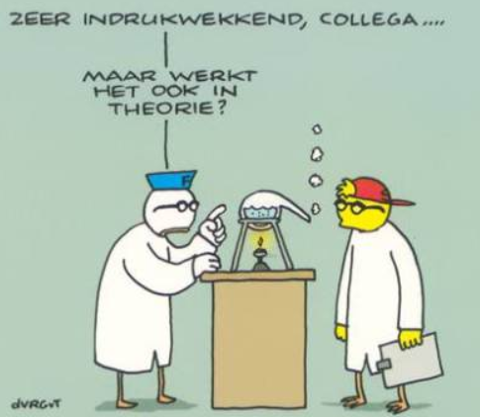
Ontwikkeling van onderzoeksvaardigheden
Freek Pols
c.f.j.pols@tudelft.nl

Slide 2
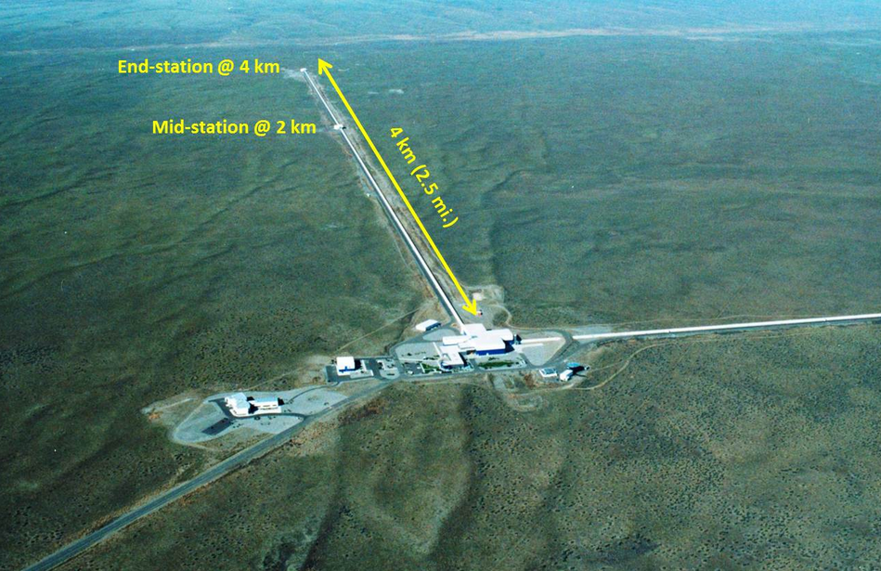
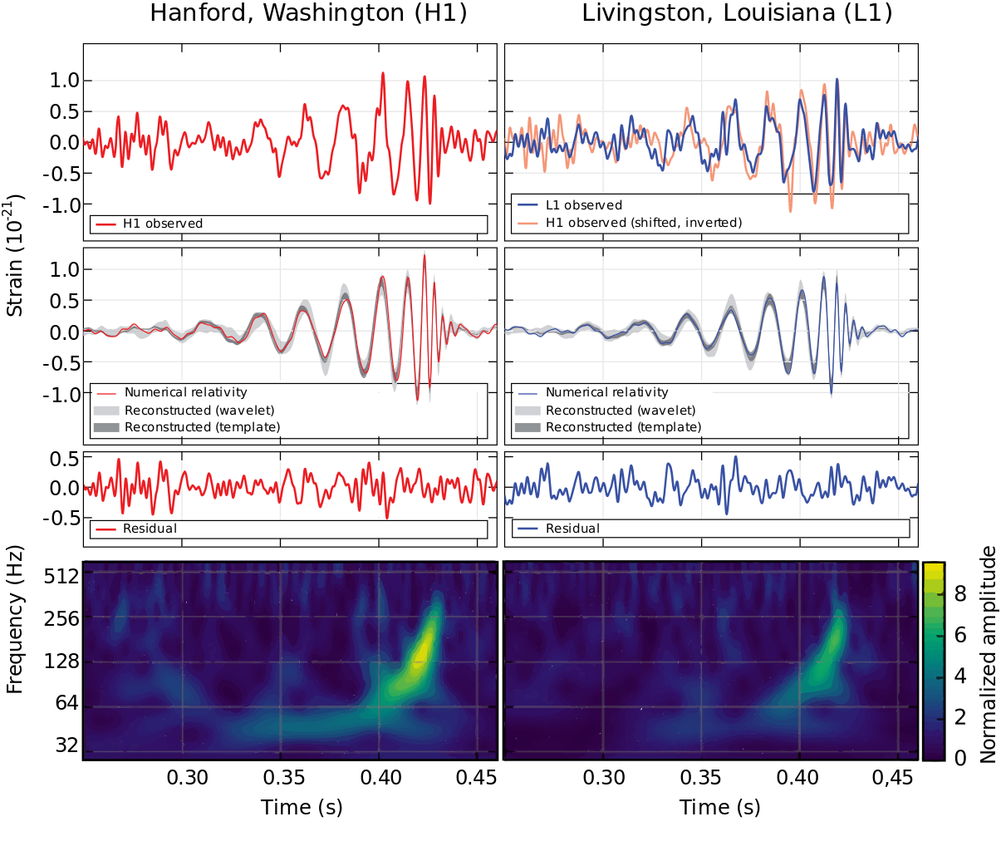
Leren onderzoeken: Verwachtingen
Notes:
Onze verwachtingen van leerlingen: netjes werken, denken aan meetonzekerheid, weergeven in sign cijfers, duidelijke grafieken, meerdere analyses, conclusie die niet sterker kan maar ook niet te veel suggereert, eindopdracht pws: zelfstandig onderzoek waarin dat alles naar voren komt.

Slide 3
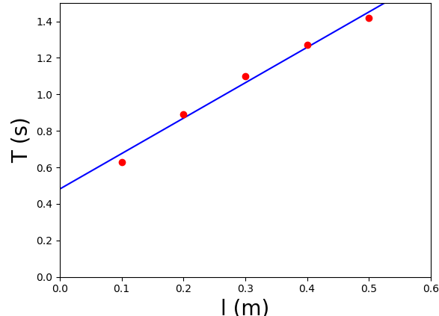
Leren onderzoeken: Realiteit
Conclusie: Hoe langer de knikker rolt, hoe verder die komt.

Slide 4
Inhoud
Waarom onderzoeken?
Een onderzoeksmethode?
Wat moeten ze leren?
Uitgangspunten
Een onderzoeksleerlijn

Slide 5
Waarom leren onderzoeken?
Natuurkunde is een empirisch vak: de kennis is gestoeld op metingen. Zelf onderzoek doen maakt dit wellicht voor leerlingen duidelijk.
Door leerlingen te leren onderzoeken kun je ze een kritische en analytische houding aanleren.
Concepten kunnen (meer) betekenis krijgen door praktische ervaring.
Onderzoeken kan een motiverend aspect hebben.

Slide 6
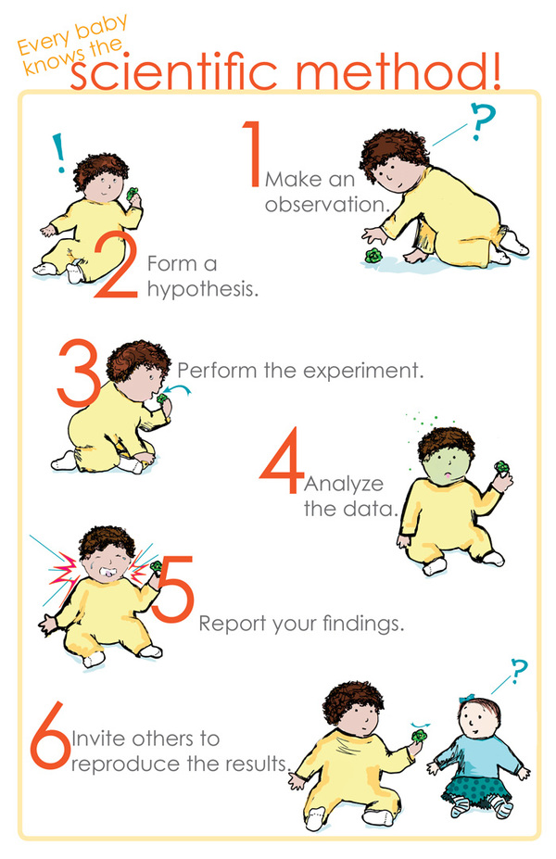
Is er een onderzoeksmethode?
Onderzoeksvraag
Hypothese
Methode
Resultaten
Conclusie
Discussie

Slide 7
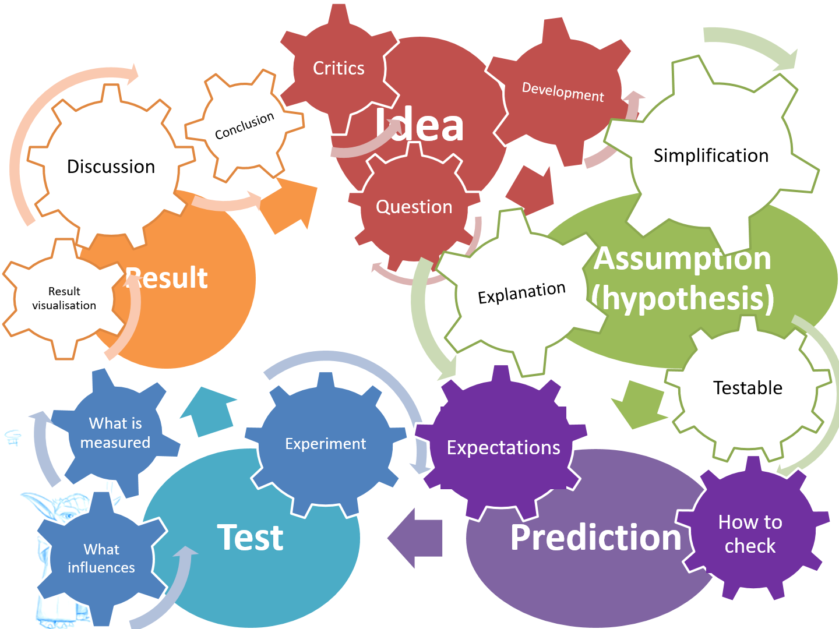
Is er een onderzoeksmethode?

Slide 8
Wat moeten ze leren? Examenprogramma VWO
De kandidaat kan in contexten vraagstellingen analyseren, gebruik makend van relevante begrippen en theorie, vertalen in een vakspecifiek onderzoek, dat onderzoek uitvoeren, en uit de onderzoeksresultaten conclusies trekken. De kandidaat maakt daarbij gebruik van consistente redeneringen en relevante rekenkundige en wiskundige vaardigheden.

Slide 9
Wat moeten ze leren? Next Generation Science Standards
Identificeren van vragen en concepten die wetenschappelijk onderzoek richting geven.
Ontwerpen en uitvoeren van wetenschappelijk onderzoek.
Gebruik maken van technologie en wiskunde om onderzoek en communicatie te verbeteren.
Formuleren en herzien van wetenschappelijke verklaringen en modellen door gebruik te maken van logica en bewijzen.
Herkennen en analyseren van alternatieve verklaringen en modellen.
Communiceren en verdedigen van een wetenschappelijk argument.

Slide 10
Wat moeten ze leren?
Een onderzoeksvraag opstellen.
Een bijpassend onderzoek bedenken.
Bedenken hoe de meetonzekerheid zo klein mogelijk gehouden kan worden en beargumenteren hoe de meetonzekerheid doorwerkt in de conclusie.
Het onderzoek uitvoeren.
Wiskundig verbanden vinden uit data en op basis van dat verband een voorspelling doen.
Conclusies trekken die volgen uit de data.

Slide 11
Algemeen
Tijd voor metingen verzamelen moet beperkt zijn.
De discussie voor- en achteraf moet centraal staan.
Geen verslagen, wel labjournals
Onderzoeksresultaten hergebruiken
Materialen (vwo)

Slide 12
Mens van Vitruvius
Onderzoeksvraag:
Kan een kleermaker een passende trui maken wanneer een persoon zijn lichaamslengte opgeeft?
Opdracht:
Meet de lichaamslengte en bijbehorende spanwijdte van een collega (van vingertop tot vingertop bij gespreide armen). Zet de verzamelde data in excel op het digitale schoolbord.

Slide 13
Discussie
Was één meting genoeg geweest voor het vinden van een verband? En twee? Waarom wel/niet?
Wat is het voordeel van het delen van metingen? Hoe is dat bij andere practica?
Kun je op basis van de verzamelde data antwoord geven op de vraag?
Kun je een wiskundig verband geven tussen de spanwijdte en de lichaamslengte?
In hoeverre is dat verband geldig en ben je daar zeker van?
Moet dat wiskundig verband door de oorsprong gaan? Waarom wel/niet?

Slide 14
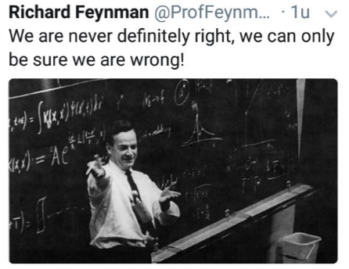
Boodschap
Wetenschap geeft de mogelijkheid om heel precies gebeurtenissen en eigenschappen van gebeurtenissen te voorspellen.
Conclusies kunnen slechts getrokken worden voor gebeurtenissen die binnen het meetbereik liggen.

Slide 15
Belangrijk!!!
Voor de volgende opdracht moet het absoluut stil zijn, geen overleg of o ja momenten...

Slide 16
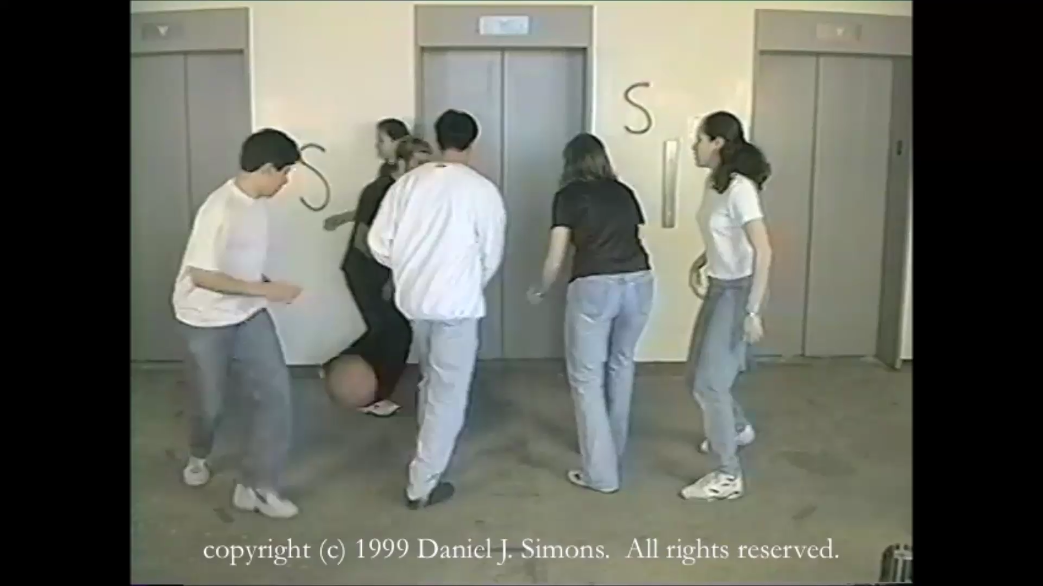
Gaat de bal omhoog of omlaag?

Slide 17
Geef een observatie

Slide 18
Hoeveel (procent) van de passes van het witte team gaat via de grond?

Slide 19
Uitkomst
Gaat de bal omhoog of omlaag?
Hoeveel passess zijn er in totaal voor het witte team?
Hoeveel van de passess zijn via de grond?
Wat valt er nog meer op?

Slide 20
Boodschap
Wat je ziet/meet hangt af van waar je naar kijkt en wat je weet.
Leerlingen brengen hun eigen ‘onderzoeksbril’ en kennis mee, dit beinvloedt de uitkomsten.

Slide 21
Toulmin
Jan heeft een Belgisch paspoort.
Jan is een Belg
Gegevens
Conclusie
Als Jan maar een paspoort heeft dan weten we:
Kwalificatie
Paspoorten worden uitgegeven aan de inwoners van dat land.
Rechtvaardiging
Weerlegging
Dit is geregeld bij de wet.
Ondersteuning
Maar sommige mensen hebben een dubbel paspoort.

Slide 22
Conclusies
Hoe langer de tijd, hoe sneller hij gaat.
De snelheid op t = 5,0 s is 5,3 m/s.
De bal versnelt.
De bal versnelt vanuit rust.
De bal versnelt eenparig vanuit rust.
De bal versnelt eenparig vanuit rust met een versnelling van 5,0 m/s².
Op het traject waar wij gemeten hebben ...

Slide 23
Conclusies
Er zijn meerdere levels van conclusies.
Elk van de conclusies is geldig op basis van de metingen. Onderling verschillen ze in abstractieniveau.
Hoe krijgen we de leerlingen op het juiste niveau?

Slide 24
Slingertijd en massa
Bepaal hoe de trillingstijd van een slinger af hangt van de massa.
Voer daartoe de volgende opdrachten uit:
Teken welke verband je verwacht.
Verzamel metingen bij een vaste lengte.
Deel je metingen op het bord.
T (s)
m (g)
m (g) | Tgem (s)
20
40
50
60
70
80
90

Slide 25
Resultaat

Slide 26
Welke conclusies kunnen op basis van deze metingen getrokken worden?

Slide 27
Boodschap
Delen van metingen op het bord heeft een meerwaarde.
De wijze waarop je meet, beinvloedt je eindconclusie.

Slide 28
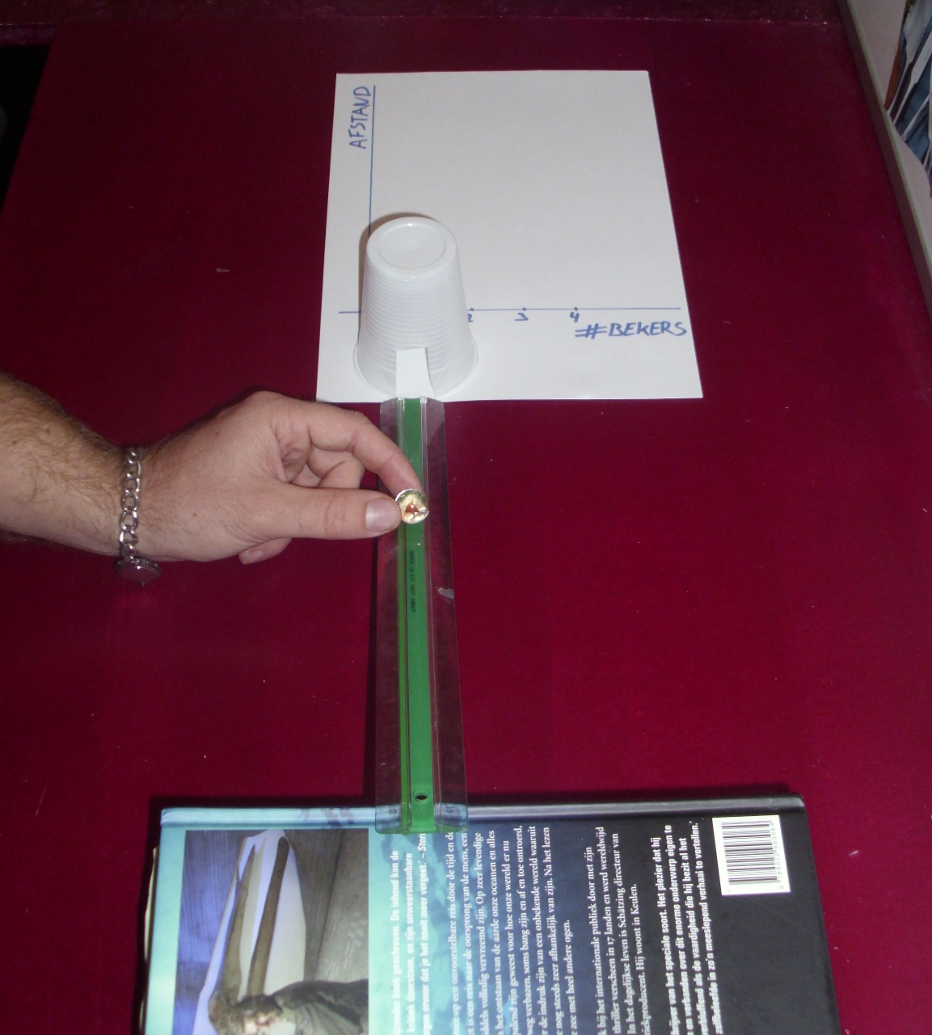
Bekertjespracticum

Slide 29
Bekertjespracticum
Afstand
Zet een bekertje op de horizontale as.
Laat het balletje in het bekertje rollen.
Zet een streep waar het balletje komt.
Doe de meting een aantal keer.
Verplaats de beker naar rechts.
Plaats er een beker bovenop.
Herhaal bovenstaande procedure...
1
2
3
4
Aantal bekertjes

Slide 30
Discussie
Wat is de ‘echte’ waarde die hoort bij 1 bekertje?
Waarom herhaal je de proef een aantal keer?
Wat voor verband zie je tussen het aantal bekertjes en de afstand?
Komt jouw grafiek overeen met die van je buren? Waarin zitten de verschillen/overeenkomsten?

Slide 31
Boodschap
Bij meten heb je altijd een variatie. Meerdere metingen leiden tot een betere benadering van de ‘werkelijke’ waarde (de waarde die in een ideeel experiment verkregen zou worden).

Slide 32
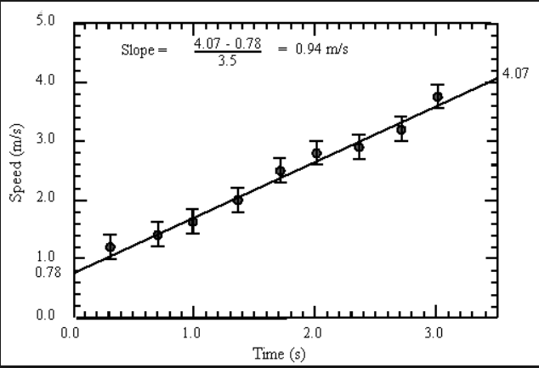
Grafiek
Je kunt de meetonzekerheid weergeven in een grafiek. De maximale en minimale waarde geef je aan met een horizontal streepje. De gemiddelde waarde geef je aan met een stip.

Slide 33
Vragen
Hoe houd je rekening bij het bepalen van een grootheid m.b.v een grafiek met de relatieve meetonzekerheid?

Slide 34
Practicum gemiddelde snelheid en hoogte

Slide 35
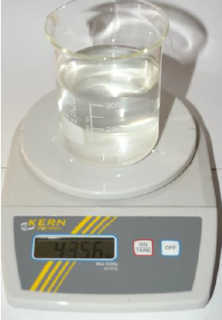
Dichtheid van water
Bepaal met behulp van massa en volume bepaling zo nauwkeurig mogelijk de dichtheid van water.

Slide 36
Discussie
Zijn je metingen hetzelfde als die van je buren?
Hoe nauwkeurig kun je bij elke meting het volume bepalen?
Hoe nauwkeurig kun je bij elke meting de massa bepalen?
Wat gebeurt er met de relatieve meetonzekerheid bij grotere volumes?
In hoeveel cijfers heb je de dichtheid van water weergegeven?

Slide 37
Boodschap
Door metingen in een grafiek te zetten en de ri.co. te bepalen krijg je een gewogen gemiddelde die de werkelijke waarde beter benadert.
Bij het eindantwoord houd je rekening met significante cijfers.

Slide 38
Doe de opdracht op het blad

Slide 39
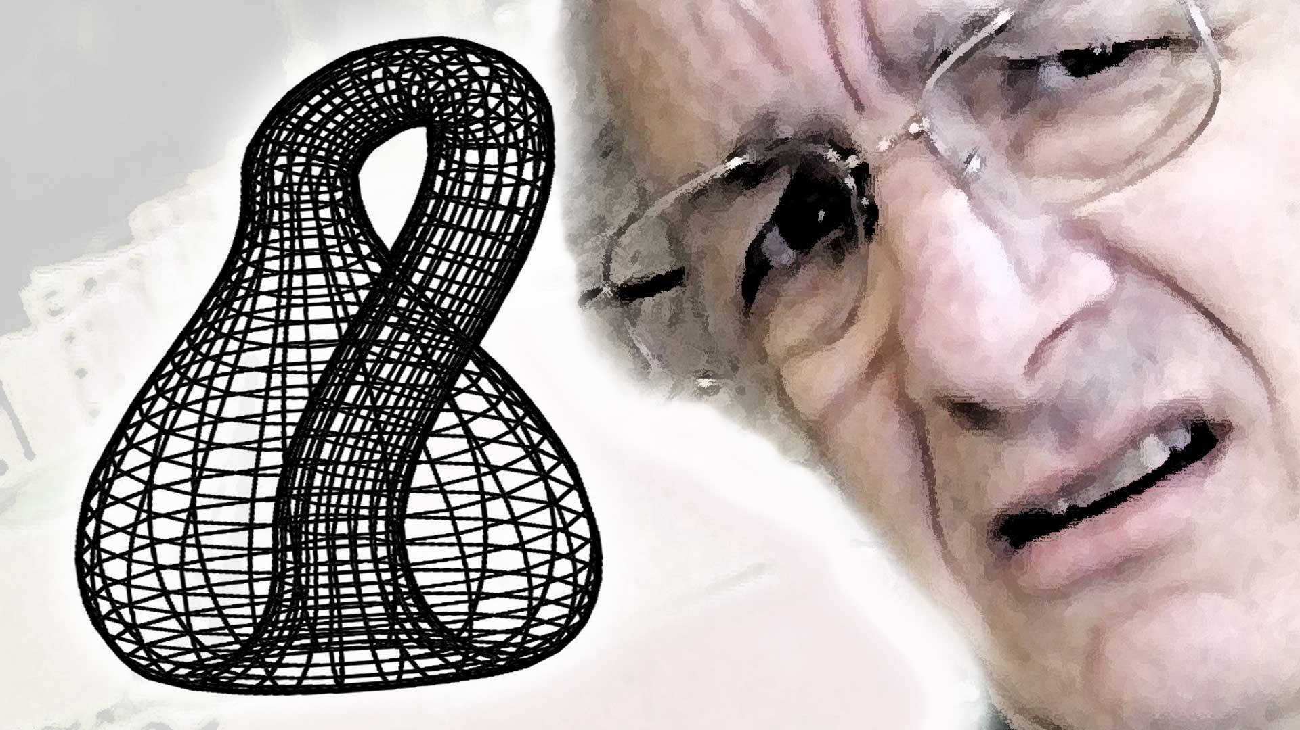
Boodschap

Slide 40
Slingerproef
In veel actiefilms worden natuurkundige wetten genegeerd. Hoe zit dat in de film Spiderman als Spiderman van de ene kant van de stad naar de andere slingert? Kun je op basis van eigen metingen iets zeggen over de natuurkundige juistheid van deze manier van voortbewegen?

Slide 41
Slingerproef
De periode van een slinger hangt af van de lengte van de slinger. Op basis van de metingen die je in deze proef doet, moet je voorspellen wat de periode van een slinger met een lengte van 5,0 m is.
- Wat heb je nodig voor een goede voorspelling?
- Hoe verzamel je de benodigde gegevens?
- Hoe verwerk je de gegevens zodat je een voorspelling kunt maken?
Beantwoord eerst bovenstaande vragen voordat je de metingen gaat verzamelen!

Slide 42
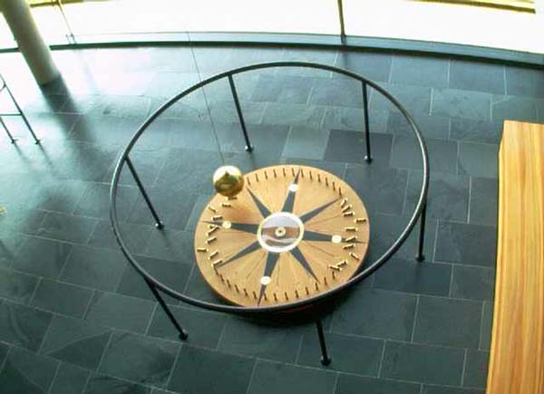
Slingerproef meting bij 5,0 m.

Slide 43
Bespreking
Hoe ver zat je met je schatting naast het juiste antwoord? Geef als absoluut getal en als percentage
Klopt het verband wat je voorspeld had? Had je een ander verband kunnen kiezen?
Welke extra meting zou je nu doen om een betere voorspelling te doen?
Kun je op basis van deze nieuwe gegevens iets zeggen over het slingeren van Spiderman?

Slide 44
Uitkomst

Slide 45
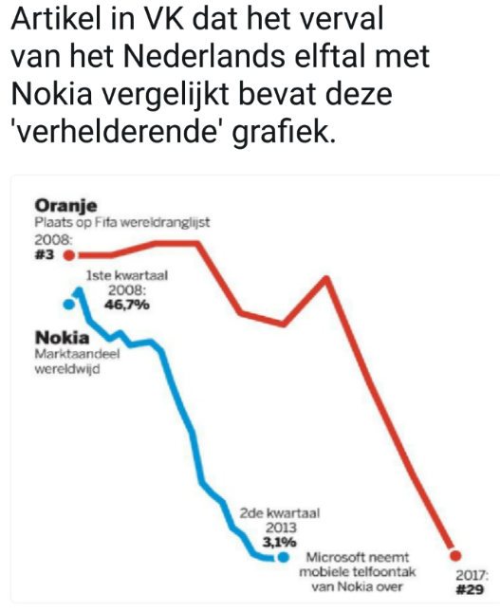
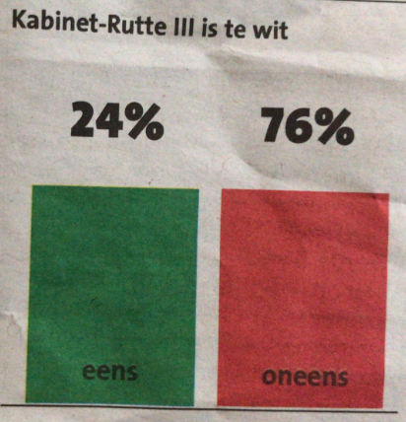
Datapresentatie

Slide 46
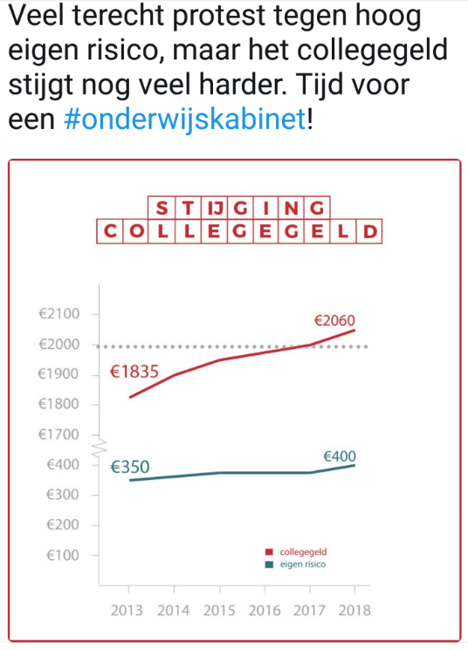
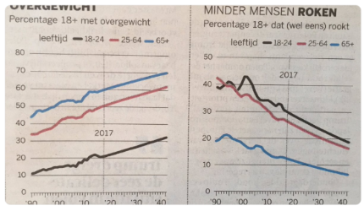
Datapresentatie

Slide 47
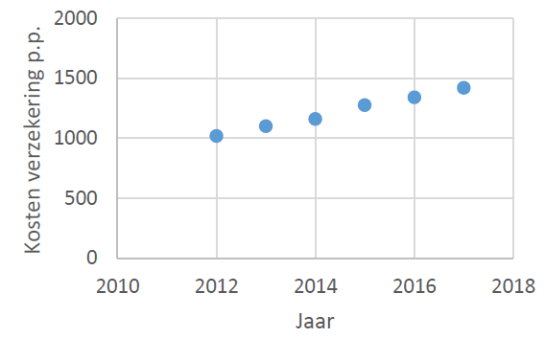
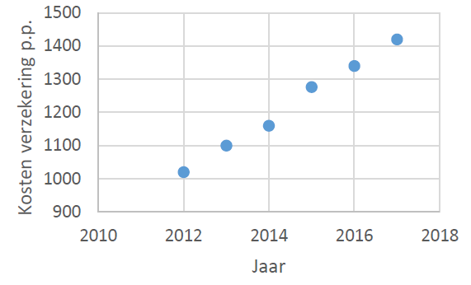
Datapresentatie

Slide 48
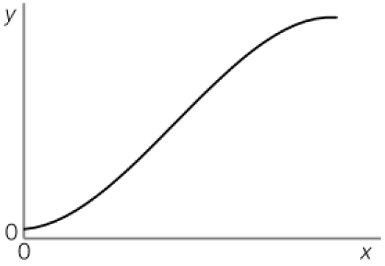

Slide 49
Twee (x,t)-proeven
Meet op verschillende plaatsen de reistijd.
Vergelijk je resultaten met anderen.

Slide 50
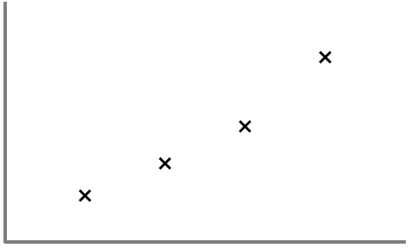
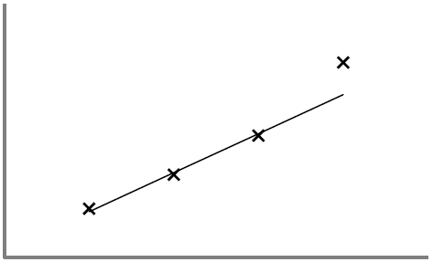
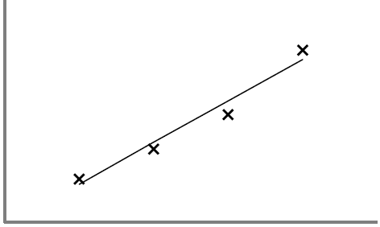
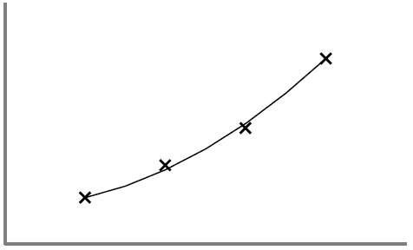
Coordinaat transformatie
Welke mogelijkheden heb je om te onderzoeken of er sprake is van een recht evenredig verband, omgekeerd evenredig, wortel verband, kwadratisch verband....

Slide 51
Coordinaat transformatie
De algemene beschrijving voor een formule is: y = a·x^{n} (+ b)
Hierin is n gelijk aan -2; -1; 0,5; 1 of 2 en a een constante waarde.
y = a/x² -> a = y·x²
y = a/x -> a = y·x
y = a·x^{0,5} -> a = y/x^{0,5}
y = a·x¹ -> a = y/x
y = a·x² -> a = y/x²

Slide 52
Coordinaat transformatie
1: Teken de grafiek.
2: Geef het vermoeden.
3: Controleer met verdubbelen.
4: Reken voor alle metingen de constante waarde uit (a).
5: Is deze constant, dan klopt je vermoeden.

Slide 53
Coordinaat transformatie
x | y | a = y / x^{0.5}
0.0 | -
1.0 | 10.0 | 10.0
2.0 | 13.6 | 9.6
3.0 | 17.8 | 10.3
4.0 | 20.0 | 10.0
5.0 | 22.9 | 10.2
6.0 | 25.0 | 10.2
7.0 | 26.5 | 10.0
8.0 | 27.8 | 9.8
9.0 | 30.0 | 10.0
10.0 | 32.1 | 10.2
11.0 | 32.7 | 9.8

Slide 54
Opdracht
Onderzoek m.b.v. deze kennis wat voor verband je hebt bij de bekertjesproef en de slingerproef.

Slide 55
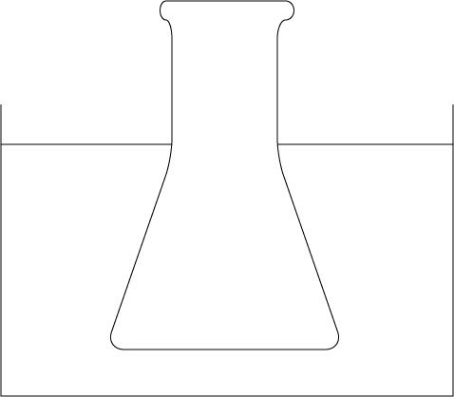
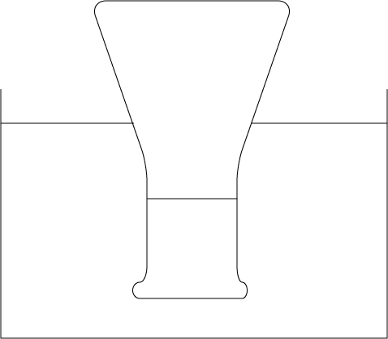
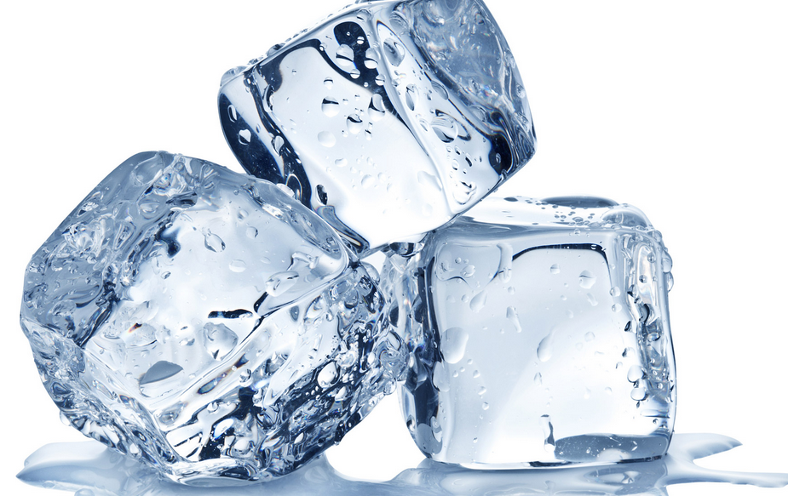
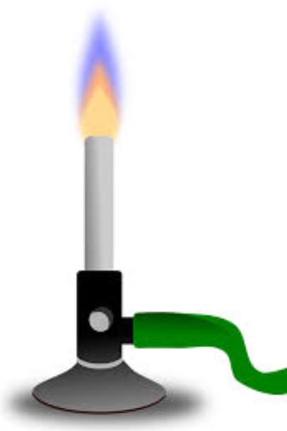
Absolute nulpunt

Slide 56
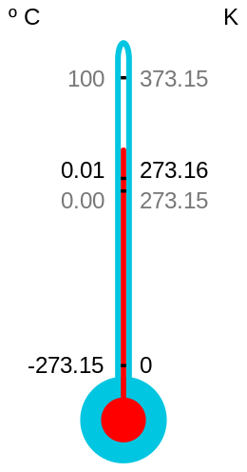
Uitkomst

Slide 57
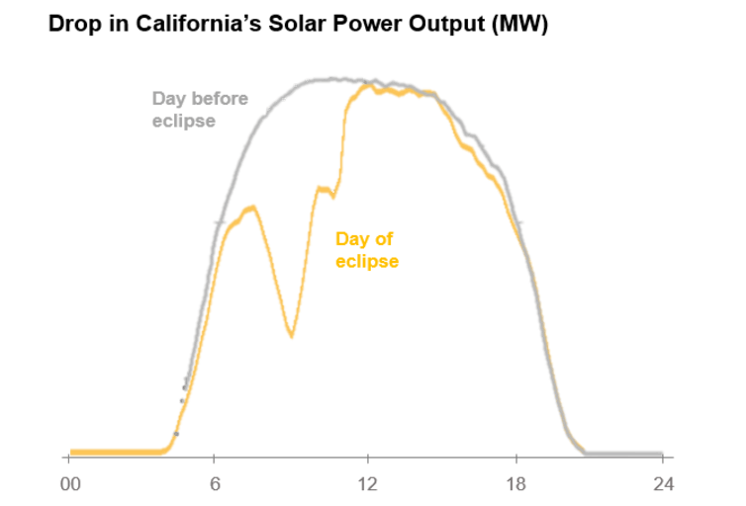
Opdracht
Op een mooie, zomerse en wolkeloze dag in Augustus wordt er in Californie de totale opbrengst aan zone energie gemeten. Wat is de opbrengst om 9 uur ‘s ochtends?
x
x
x
70
x
60
x
50
x
x
40
x
x
30
x
x
20
x
10
x
x
0
x
x
x
x

Slide 58
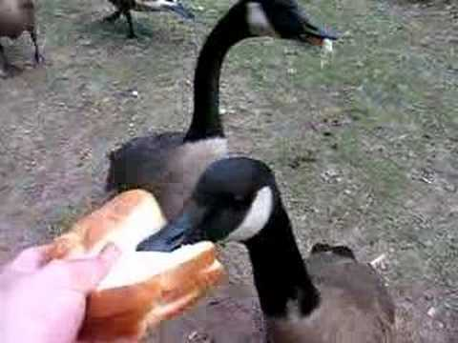
Vertrouwen
Vertrouwen
23 dec
tijd

Slide 59
